Slide 1
Confidential Serverless Made Efficient with Plug-In Enclaves
李彬弘
M202173755

Slide 2
Outline
背景
动机
模型
性能测试
总结

Slide 3



Serverless
无服务器计算又被称为Faas（功能即服务），无服务器计算是一种按需提供后端服务的方法。无服务器提供者允许用户编写和部署代码，而不必担心底层基础设施。无服务器计算使开发人员可以尽量少地关注部署、管理、可伸缩性等问题，从而通过编写细粒度的、简单的和独立的函数来专注于业务逻辑
无服务器应用程序可能处理对隐私敏感的工作负载
在复杂的云环境中，保护用户隐私是非常必要的
Microsoft Azure Functions
Google Cloud Functions
Amazon AWS Lambda

Slide 4
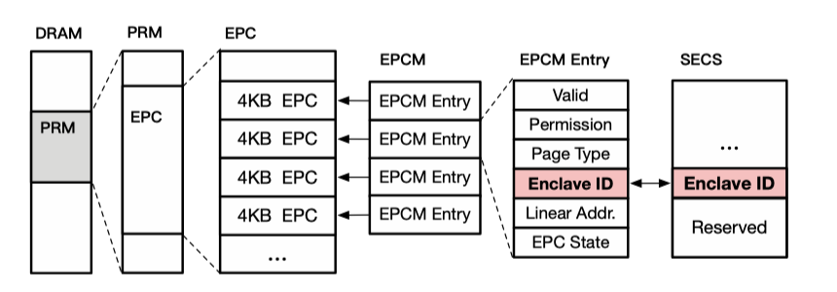
Trusted Execution Environment（TEE）
例如Intel SGX[16]，[17]，可以提供与系统其余部分完全隔离的安全enclave，同时允许远程用户验证enclave的身份。因此，TEE被认为是实现无服务器隐私保护的一种有前途的技术
每个enclave实例都有一个唯一的enclave标识符(EID)
enclave只能访问其EPCM的EID等于它自己的sec .EID的EPC页面
Notes:
SGX CPU将enclave与一系列威胁隔离开来，包括(1)外部设备的直接内存访问(DMA)，(2)特权系统软件，如固件、管理程序和操作系统，(3)与enclave在同一地址空间的应用程序，(4)共享同一托管应用程序的enclave，其中一个的错误或错误不能危害到另一个

Slide 5
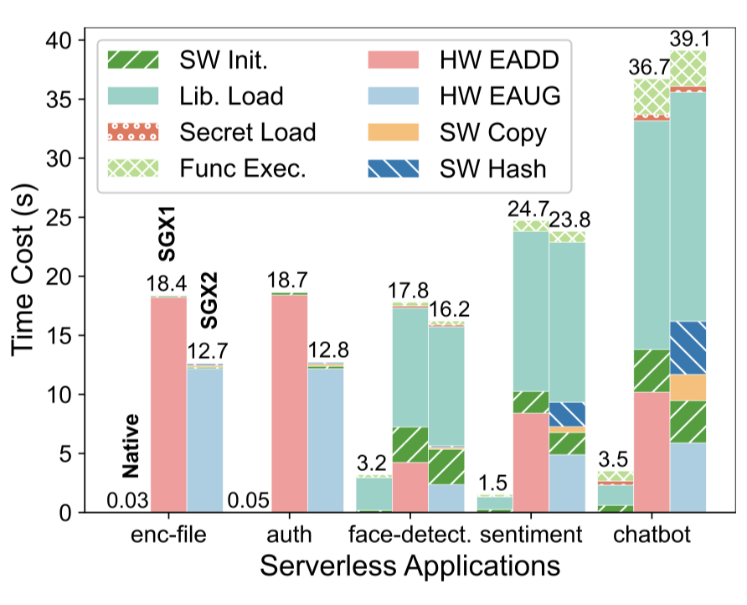
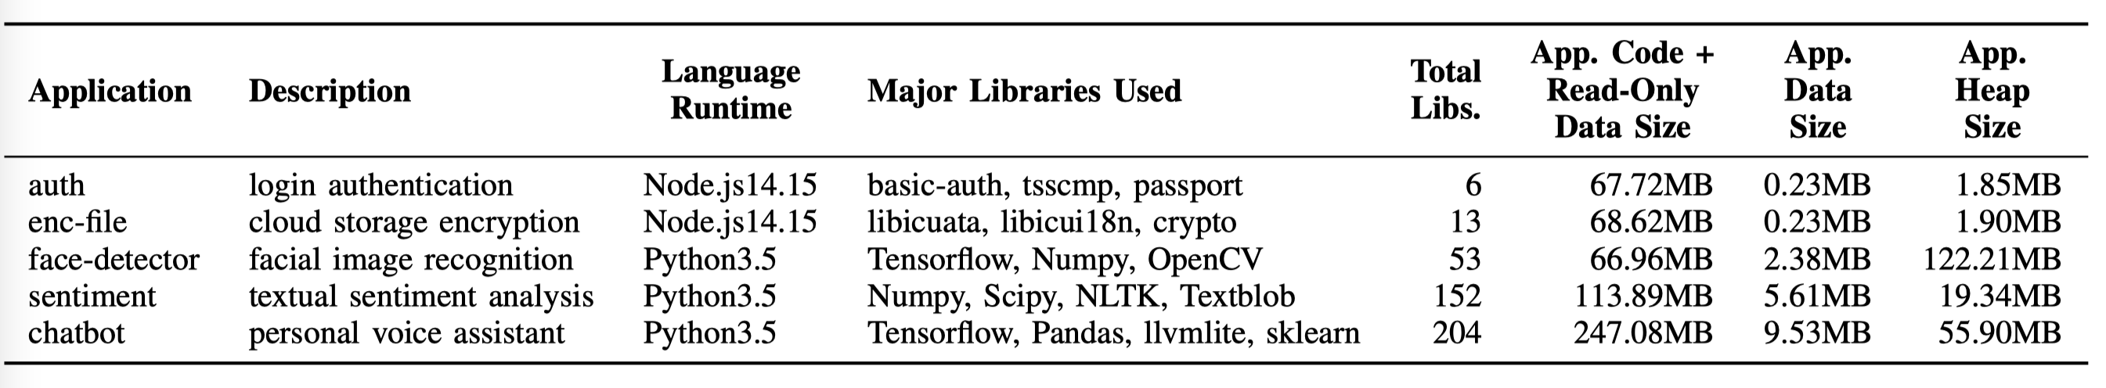
Problem
现有TEE设计不能很好地适应无服务器的工作负载
我们首先将五个如下表所示隐私关键的无服务器工作负载移植到内部的enclave库OS中，并观察到显著的性能下降，从5.6×到422.6×不等

Slide 6
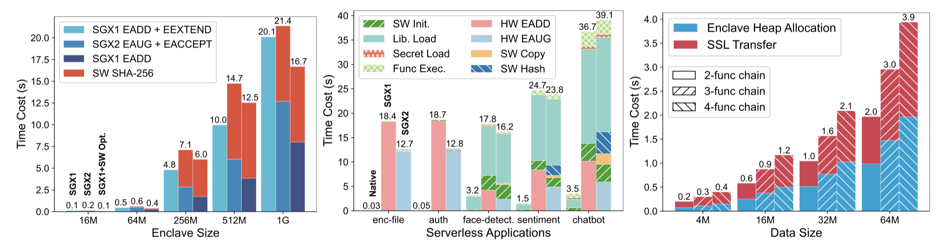
Motivation
使用详细的性能分析，我们的调查表明：
大部分开销来自enclave的初始化:硬件enclave的创建和认证度量的生成主导了enclave函数的启动，占用了从92.3%到99.6%的时长。性能下降的另一个原因是函数间的数据传输，占用端到端执行时间的4.4% ~ 29.8%;对于长链函数调用来说，情况更糟
效率低下的根本原因是当前的SGX设计禁⽤了enclave实例之间的内存共享

Slide 7
Model-------PIE
硬件原语
共享EPC
plugin enclave
PIE
两种逻辑enclave
host enclave
PT_SREG⻚⾯类型
对SGX的架构扩展
指令EMAP
指令EUNMAP

Slide 8
Model
PIE提出了⼀种新的硬件内存原语:shared enclave region，它不可变地映射到不同的隔离enclave以实现安全共享
这个原语允许enclave开发者构建两种逻辑enclave:
⼀个由共享的EPCs组成的插件enclave：容纳不敏感的公共环境，如语⾔运⾏时(如Python)、框架(如Tensorflow)、第三⽅库(如OpenSSL)和初始状态(如机器学习模型)
⼀个由私有的EPCs组成的主机enclave：运⾏⼀个安全的沙箱，处理⽤户的数据(通常从⼀个密码通道)，并⼩⼼翼翼地保护其加⼯过程和最终的结果
许多主机enclave共享公共插件enclave，通过重⽤容易加载的内容和避免昂贵的度量⽣成，提⾼了空间和时间效率

Slide 9
架构扩展
新的指令：
EMAP：EMAP将⼀个初始化的插件enclave EID添加到当前主机enclave的SECS结构中。CPU检查虚拟地址范围是否与已使⽤的地址范围冲突。如果虚拟地址范围冲突，EMAP将失败
EUNMAP：作为对EMAP的反向操作，EUNMAP从SECS结构中移除指定的插件enclave EID
新的页面类型：
我们添加⼀个PT_SREG⻚⾯类型来表示⼀个共享EPC
通过写时复制机制保护共享EPC的完整性
Notes:
Intel SGX指令可分为两类:管理模式(ENCLS)和⽤户模式(ENCLU)。我们选择EMAP/
EUNMAP作为⽤户模式，原因如下:(1)只有宿主enclave知道在认证后应该映射哪个插件enclave。如果
我们将此权限授予内核，⼀个不受信任的内核可能会映射⼀个恶意插件enclave，它可能会将秘密数据
转储到未受保护的内存中。(2)为了防⽌内核的⾮预期映射，如果允许管理员模式的EMAP/EUNMAP,
CPU应该引⼊另外两条指令，例如EMAP_ACK/EUNMAP_ACK，来验证内核是否按照预期执⾏了正确
的映射。更多的指令以及⽤户/内核交互可能会增加硬件和软件实现的复杂性

Slide 10
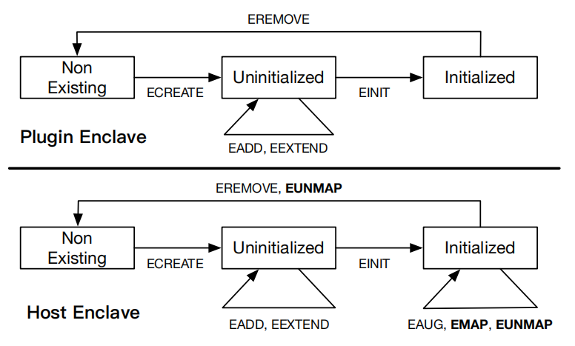
插件enclave的创建过程
插件enclave的创建过程:enclave控制结构(SECS)是通过Ecreate创建的，它的内存内容是通过EADD加载的。EADD和EEXTEND都度量每个共享的EPC⻚⾯，EINIT完成度量的⽣成和插件enclave的创建。执⾏EINIT之后，插件enclave就可以通过EMAP映射到其他主机enclave了

Slide 11
主机enclave的创建过程
创建主机enclave：为了将插件enclave映射到它的地址空间，主机enclave必须使⽤EINIT完成它的初始化，因为由于EINIT, enclave可以开始相互证明。为了重⽤⼀个易于初始化的插件enclave，主机enclave使⽤EMAP将⼀个不可变的enclave区域映射到它的私有地址空间，并要求操作系统更新相应的⻚表条⽬(pte)。CPU会检查某个虚拟地址(VA)是否被占⽤，从⽽拒绝冲突操作。同样地，Eremove和EUNMAP可以被⽤来拆除⼀个宿主enclave。

Slide 12
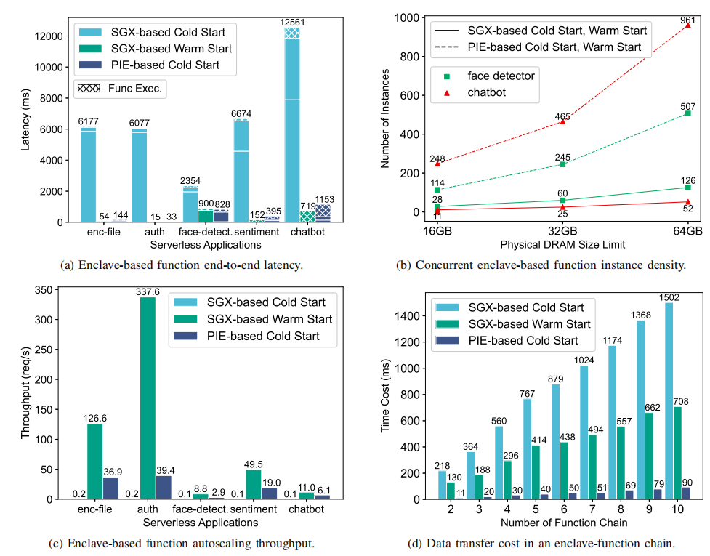
EVALUATION
评估结果表明
PIE可降低函数启动延迟94.74-99.57%
函数自动伸缩可实现19-179倍吞吐量提升
函数链的数据传输加速可达到16.6-20.7倍
函数密度达到4-22倍
Notes:
1)基于sgx的冷启动:⼀个软件优化的环境(使⽤§III-B中提出的基于软件的测量和基于模板的技术)，每个
enclave都是根据新的请求创建的。
2)基于sgx的暖启动:⼀个“智能”环境，它预暖⼤量的enclaves，准备在⼀个容量内服务并发请求(在我们
的测试床上有30个实例);出于隐私原因，软件重置必须在两次调⽤之间执⾏。
3)基于Pie的冷启动:⼀个Pie优化的环境(如图8a和图8b所示)，在这个环境中，预先创建了许多插件
enclave，但是⽤于⽆服务器功能的主机enclave是按需创建的，类似于1)。

Slide 13
CONCLUSION
•对受SGX保护的⽆服务器应⽤程序的性能进⾏了定量研究，并确定了性能下降的根本原因主要在于当前SGX的设计
•描述了PIE的设计及其对SGX的最⼩扩展。PIE扩展了Intel SGX的可共享插件enclave，以重⽤⾮机密的状态，并通过重新映射enclave函数来消除数据传输瓶颈
•发现enclave⽆服务器⼯作负载可以从PIE中受益，它可以减少94.74-99.57%的启动延迟，并将吞吐量提⾼了19×-179×

Slide 14
Thanks！

